Slide 1
«ДЕНЬ ПОБЕДЫ»
Презентацию подготовила воспитатель МБДОУ д/с №448 г.Новосибирска Ладанова А. И.
2023г.

Slide 2
Отчётная презентация младшей группы «Белоснежка», посвящённая празднику «9 МАЯ»
Цель: продолжать формировать знания у детей о празднике «День Победы», вызывать чувства гордости за свою страну, приобщать к традициям праздника.

Slide 4
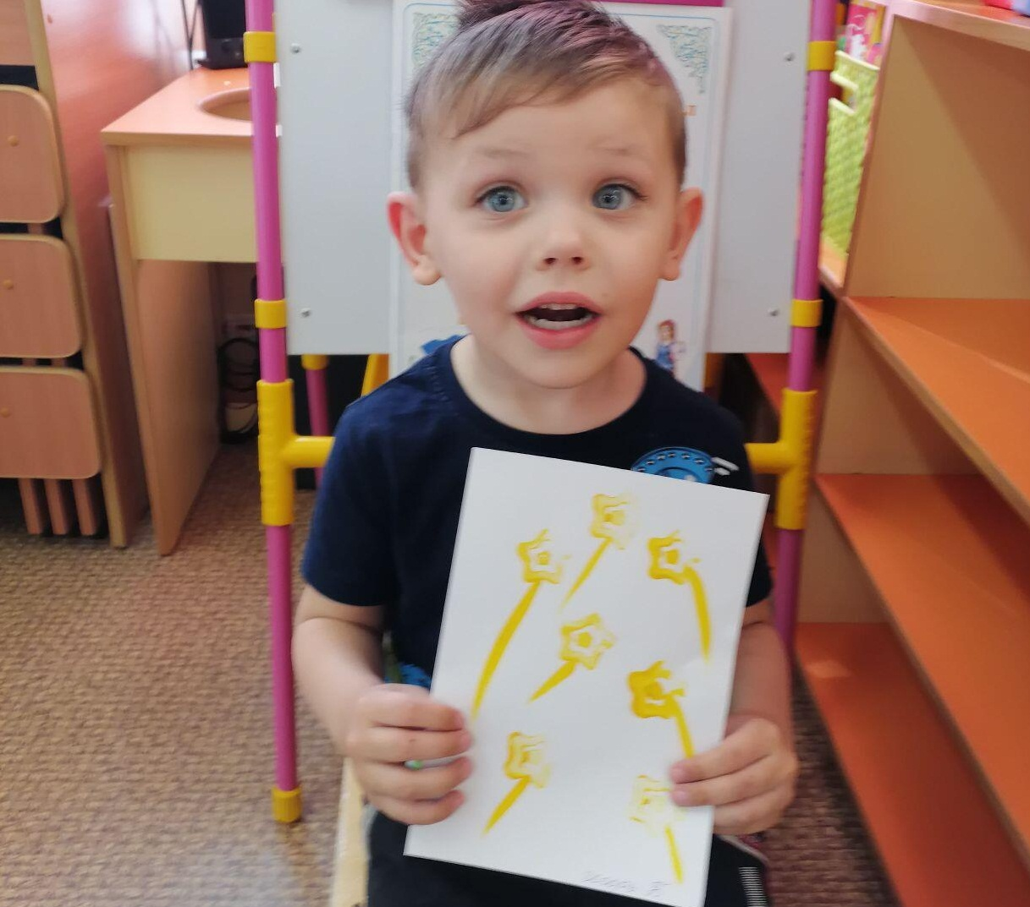

Slide 5
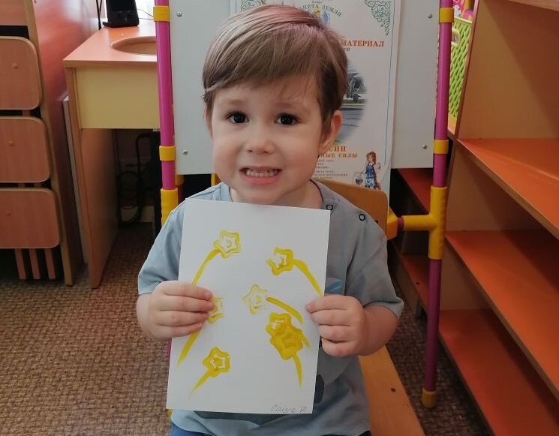

Slide 6
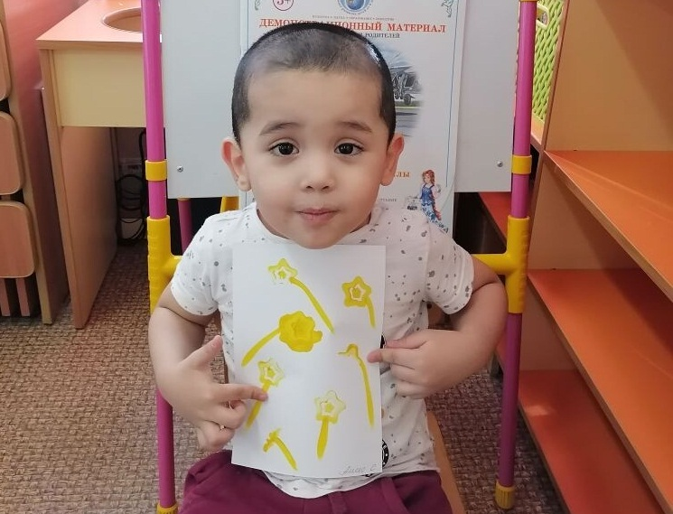

Slide 7
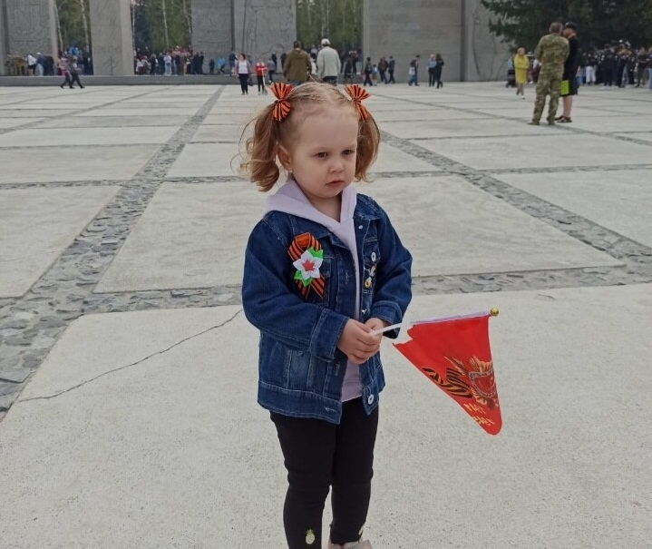

Slide 8
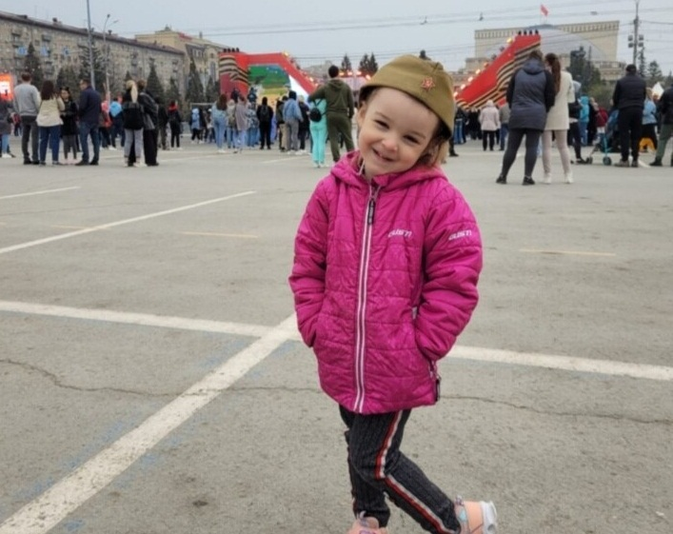

Slide 9
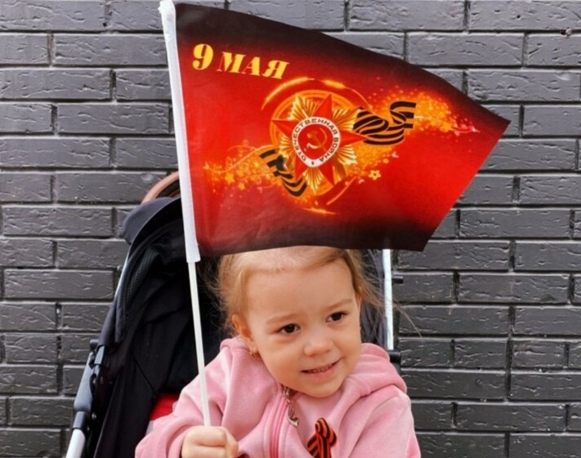

Slide 10
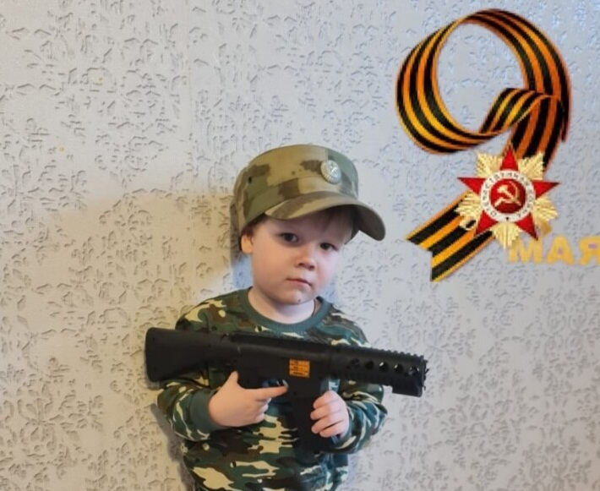

Slide 11
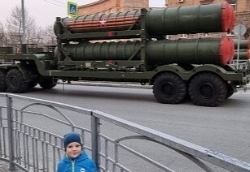

Slide 12
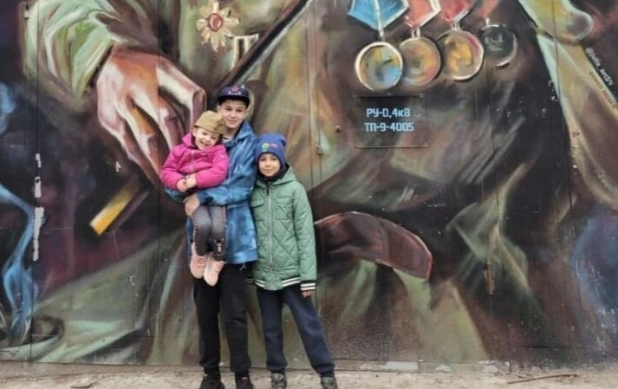

Slide 13
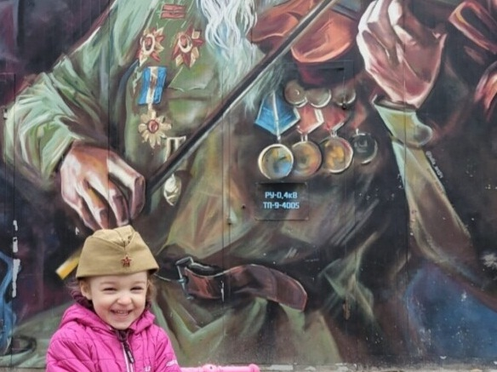

Slide 14
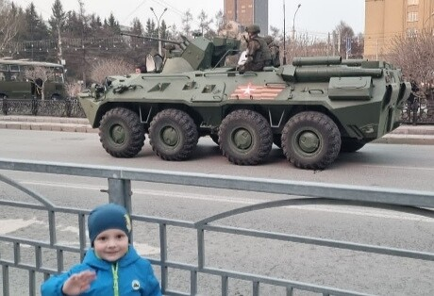

Slide 15
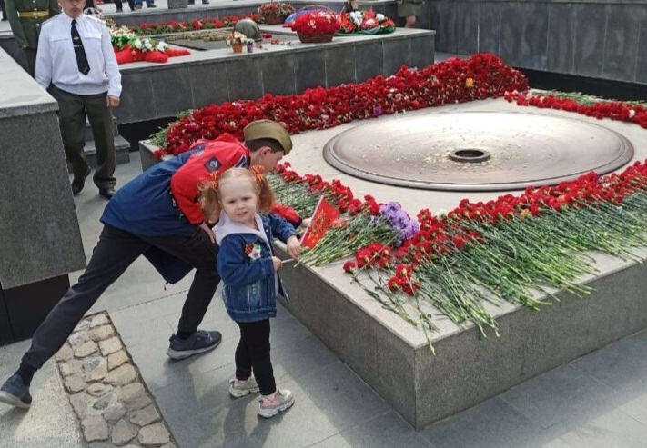

Slide 16
